Slide 1
ŽIVOT I DJELOVANJE VJEKOSLAVA MAKSA LUBURIĆA DO OSNUTKA ndh
Hrvatska politička povijest
doc. dr. sc. Danijel Jurković
Vito Brnić

Slide 2
1. TKO JE BIO VJEKOSLAV „MAKS“ LUBURIĆ?
2. LUBURIĆEVO DJELOVANJE U EMIGRACIJI
2.1. RASKOL S DR. ANTOM PAVELIĆEM
2.2. SMRT ANTE PAVELIĆA I LUBURIĆEVE AKCIJE
3. LUBURIĆEV KRAJ

Slide 3
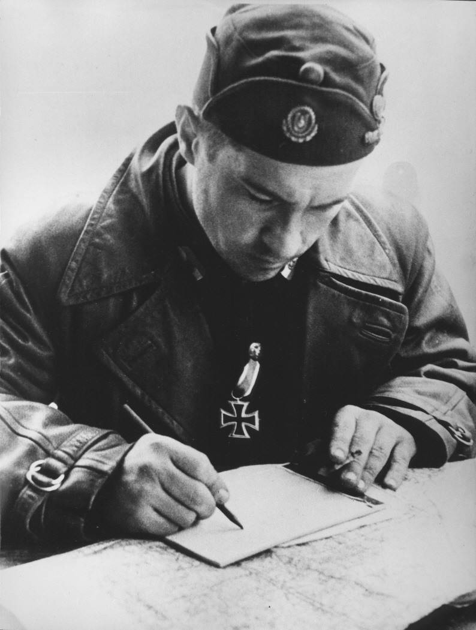

Slide 4
1. TKO JE BIO VJEKOSLAV MAKS LUBURIĆ?
rođen 6. ožujka 1913. g. u Ljubuškom, današnja BiH
otac bio je činovnik, a majka je radila u tvornici duhana
lagodan život obitelji mijenja se s 1918. g. i ubojstvom Maksova oca Ljubomira
pretukla ga je grupa “Srba” jer je bio Hrvat

Slide 5
o tome ubojstvo postoje razne teorije, budući da je Maks bio jedini svjedok njegovo je svjedočanstvo prepuno nepovezanih podataka
ne zna se je li Ljubomir ubijen u Ljubuškom ili u Trebinju gdje je pokopan
je li ubijen 1918., 1919. ili 1923. g.?
to ubojstvo kreiralo je “krvoloka” Maksa Luburića

Slide 6
Luburićev otac vjerojatno jest ubijen – tom ubojstvu članovi obitelji nisu svjedočili
četnika u Hercegovini tada nema
smrt Ljubomira Luburića nije imala političku motivaciju – racionalizacija mržnje Vjekoslava Luburića prema Srbima

Slide 7
Luburić završava osnovnu školu u Ljubuškom, kasnije upisuje srednju u Mostaru
ta je škola odgojila „mnogo ustaških pukovnika, partizanskih komesara i četničkih vojvoda.“
aktivan u organizacijama Domagoj i Orao, ulazi u stalne sukobe s “Gačanima” i profesorima

Slide 8
„koga je vrag negdje iz Niša doveo u hrvatski Mostar“ – komentar na profesora Leovca
često je na svojim predavanjima s oduševljenjem govorio o hajducima, o crnogorskim Vladikama, ali i o tome kako ne postoji hrvatska povijest
zamjerio se upravi gimnazije - po klupama polijepio šesto cedulja na kojima je pisalo „Živjela Hrvatska“

Slide 9
školu napušta u 5. razredu gimnazije, iako postoje tvrdnje da je izbačen
odlazi u Trebinje gdje pronalazi očev grob te mu se “zaklinje na osvetu”
između 1929. i 1932. više puta je uhićivan zbog raznih prekršaja

Slide 10
zatvoren je u Mađarskoj 1932. g. zbog ilegalnog prelaska granice i vatrenog okršaja sa žandarmerijom Kraljevine Jugoslavije
nakon puštanja iz pritvora, zaputio se u logor Janka-pustza, koji od 1931. g. koriste Ustaše
te ga je godine otkupio Gustav Perčec, bliski suradnik dr. Ante Pavelića

Slide 11
u logoru dobiva zloglasno ime “Maks”
zgode iz života u ustaškom logoru za obuku razdor na dvije skupine – kojoj je pripadao Luburić i koju naziva „ustašama“, i one koja je bila bliska Mačekovom HSS-u i koju su, tvrdi Luburić, on i njegovi istomišljenici nazivali „škrlakima”

Slide 12
Luburić tu kreće s lažima – smjena Gustava Perčeca
Perčec jest bio smijenjen i na kraju ubijen – ne zbog razdora o kojemu govori Luburić, već prije svega zbog „afere Jelke Pogorelec“

Slide 13
Luburić u logoru opisuje svoja sjećanja i život
1934. logor je ukinut prema dogovoru vlada Kraljevine Jugoslavije i Mađarske, te je potpuno ispražnjen do 1. listopada kada većina članova ustaškog pokreta odlazi u Italiju
Luburić ostaje u Mađarskoj, “škartiran” iz pokreta zbog gorljivog karaktera
iz jedne afere rodio mu se i sin

Slide 14
1941. g. raspadom Jugoslavije i osnivanjem NDH, Luburić kreće put Hrvatske
postaje pomoćnik Miji Babiću, “Luburiću prije Luburića”
ubojstvom Babića od strane srpskih ustanika 3. 7. 1941. g., Luburić preuzima mnoge njegove poslove

Slide 15
tijekom 2. svj. rata bio je gost Gestapoa, s čijim se radom upoznaje kroz posjete sabirnim logorima
od 1941. – 1945. g. zapovijeda koncentracijskim logorima u NDH
zloglasni su bili Jasenovac i Stara Gradiška

Slide 16
tijekom rata, napreduje od čina satnika i bojnika sve do čina pukovnika 1944. g.
s krajem rata, bježi prema Austriji i odbija se predati britanskim snagama
preko Mađarske i Francuske završio je u Španjolskoj 1949. g., gdje živi sve do smrti 1969. g.

Slide 17
2. LUBURIĆEVO DJELOVANJE U EMIGRACIJI
2.1. RASKOL S DR. ANTOM PAVELIĆEM
radi zaštite identiteta, u emigraciji sve češće počinje koristiti naziv “general Drinjanin”
1951. g. u Madridu pokreće časopis Drina, putem kojeg okuplja ljude u svoju organizaciju Hrvatski narodni otpor (HNO)
1953. u Argentini se pojavio časopis Izbor, koji je trebao služiti u svrhu hrvatsko-srpske pomirbe, što je Luburiću jako zasmetalo

Slide 18
kolovođe tog procesa - bivši predsjednik vlade Kraljevine Jugoslavije Milan Stojadinović i poglavnik NDH dr. Ante Pavelić
Luburiću je Paveliću to jako zamjerio, a vjerojatno i nikad oprostio
„Madrid je centar današnjice. To tvrdim godinama. Buenos Aires je dao svoje i sada samo smeta, teret je, oteščava pravi borbeni rad.”

Slide 19
1955. g. mijenjaju se političke prilike u Argentini
s vlasti je nakon devet godina predsjedništva zbačen general Juan Perón
postojao strah da će nova vlada radi uspostave boljih veza s Titovom Jugoslavijom izručiti dr. Pavelića i sve bivše članove ustaškog pokreta, kojima je Perón godinama dopuštao slobodno djelovanje

Slide 20
greške u komunikaciji – jedan od razloga raskola bivših suradnika
Pavelićevi suradnici pokušali su od nove argentinske vlasti zatražiti mogućnost za njegovim ostankom, dok su Luburićevi ljudi pokušavali pronaći načine kako prebaciti Poglavnika sigurno preko oceana, bez da ga uhvate jugoslavenske tajne službe.

Slide 21
„U Argentini je zlo. Premetačine, zatvaranja, provjere. Radio ponavlja tjeralicu za Poglavnikom, brutalno postupaju. Radi izvanrednih prilika dajem Ti nalog da dobro paziš. Dopisuj se sa svakim s kim možeš i nađeš za potrebno, ali ne primaj zapovijedi ni od koga osim Poglavnika i to vlastoručno i izravno.“
poruka Luburića Srećku Roveru

Slide 22
ta je poruka prenesena društvima u Australiji i Novom Zelandu
Luburićev suradnik Srećko Rover smatrao je da je Hrvatski narodni otpor sada ono što su nekad bile Hrvatske oružane snage, kojima je Luburić zapovijedao tijekom vremena NDH

Slide 23
Dr. Pavelić je tada otkrio da postoje dva središta bivšeg ustaškog pokreta (jedno u Argentini, a drugo u Španjolskoj)
Rovera je razvršio svih dužnosti u pokretu, radi davanja „neovlaštenih uputa i dijelovanja na svoju ruku.“
Također je napomenuo da nikad nije naredio osnivanje Hrvatskog narodnog otpora, čime se na direktan način obrušio na Luburića

Slide 24
“odričem se svega, čina, časti, položaja i odličja. Ako od vas ne dobijem upute, onda ću biti prisiljen poduzeti korake sam, uz suradnju Glavnih povjerenika otpora.“
Pavelić je s primitkom poruke razvršio Luburića „svih dužnosti, koje je u Ustaškom pokretu i u oslobodilačkoj djelatnosti uopće vršio.“
time je potvrđen službeni raskol

Slide 25
2.2. SMRT ANTE PAVELIĆA I LUBURIĆEVE AKCIJE
28. prosinca 1959. g. u Madridu umire Ante Pavelić
“održano niz sastanaka dana 4., 5. i 6. siječnja izaslanih i delegiranih predstavnika organizacije Hrvatskog narodnog otpora, kako iz domovine, tako i iz slobodnog svijeta.“ – lažna vijest

Slide 26
14. veljače 1960. g., Luburić ponovno stupa u kontakt s bivšim suradnikom Srećkom Roverom, te mu objašnjava da se ponovno može angažirati u pokretu nakon izbacivanja od strane Pavelića
Rover to odbija

Slide 27
u tom trenutku Luburić je bio prilično marginalno lice u hrvatskoj emigraciji, nakon raskola s Pavelićem izgubio velik broj bivših kontakata
u povratu ugleda jako mu je pomogao intervju s Jakšom Kušanom
lažan intervju!

Slide 28
3. LUBURIĆEV KRAJ
nakon raskola s dr. Pavelićem i njegove smti, general Luburić djelovao je još 10 godina, većinom neuspješno – fijasko s Bliskim istokom i suradnjom s muslimanima
1967. g. u svojoj tiskari zaposlio je Ivana Iliju Stanića, s čijim je ocem služio tijekom 2. svjetskog rata

Slide 29
dvije godine kasnije, isti Stanić je postao krvnik „krvnika“, ubivši Luburića teškim udarcima u glavu
vjeruje se da je Stanić djelovao po naredbama jugoslavenske tajne policije
Luburić je pokopan 22. travnja 1969. g. u Carcaixentu u Španjolskoj, dva dana nakon ubojstva

Slide 30
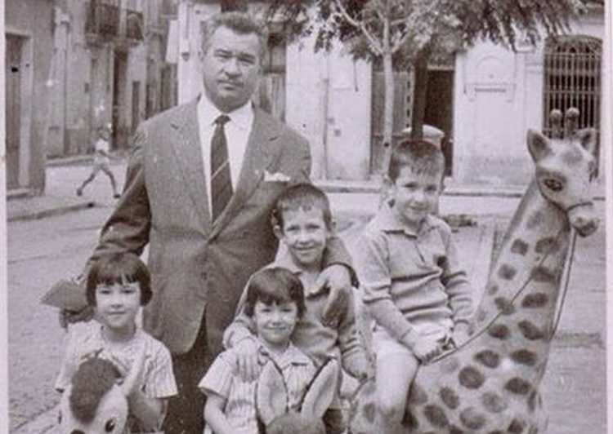

Slide 31
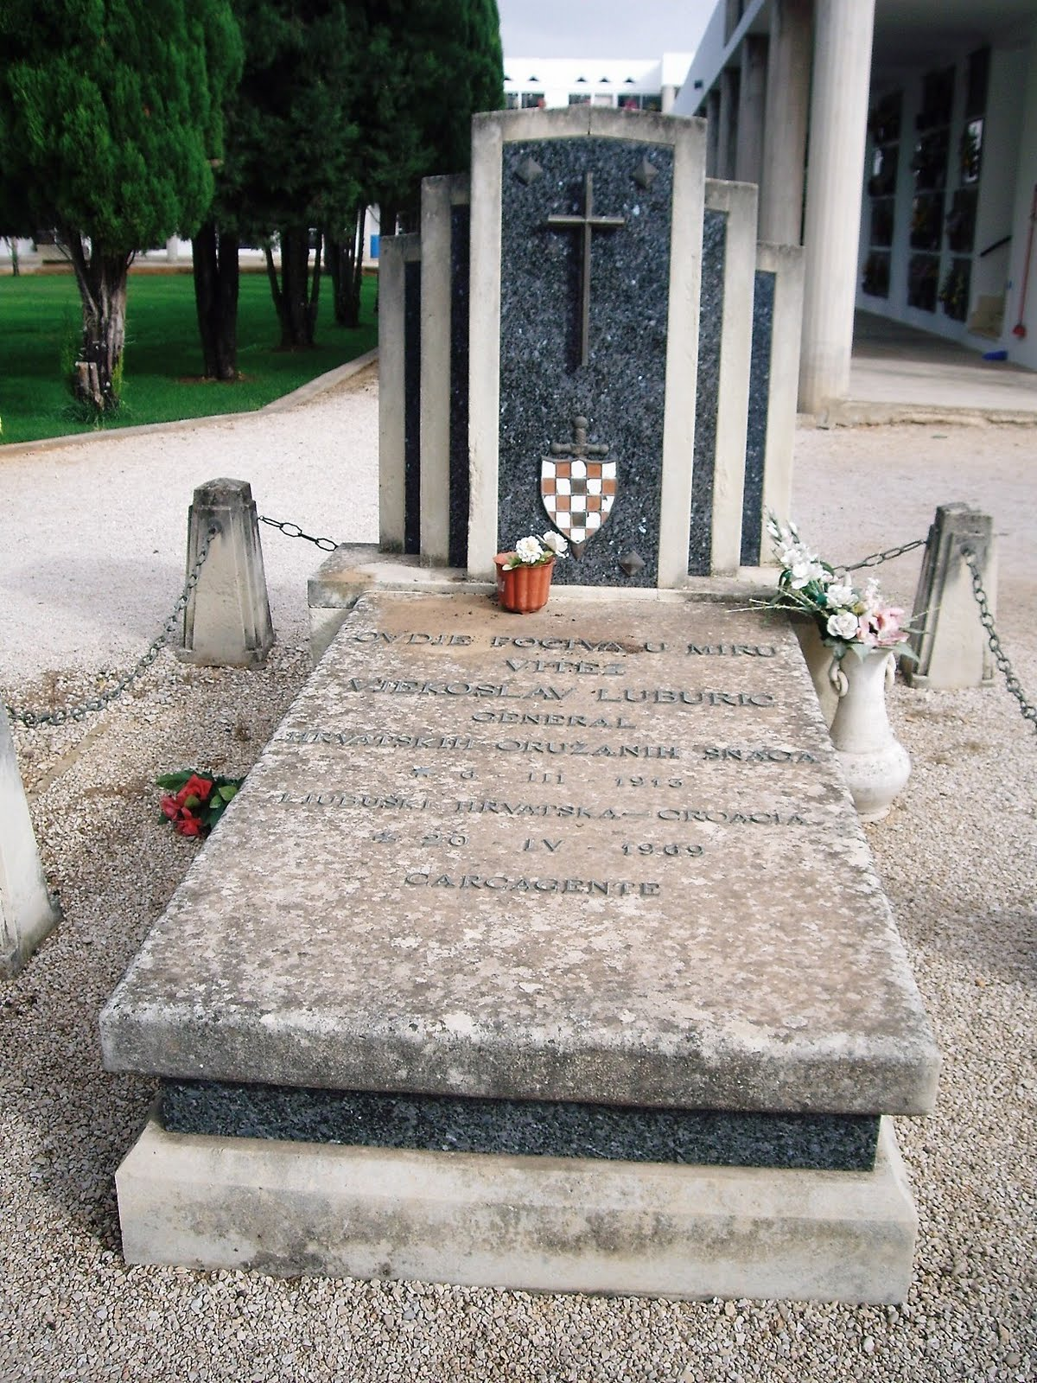
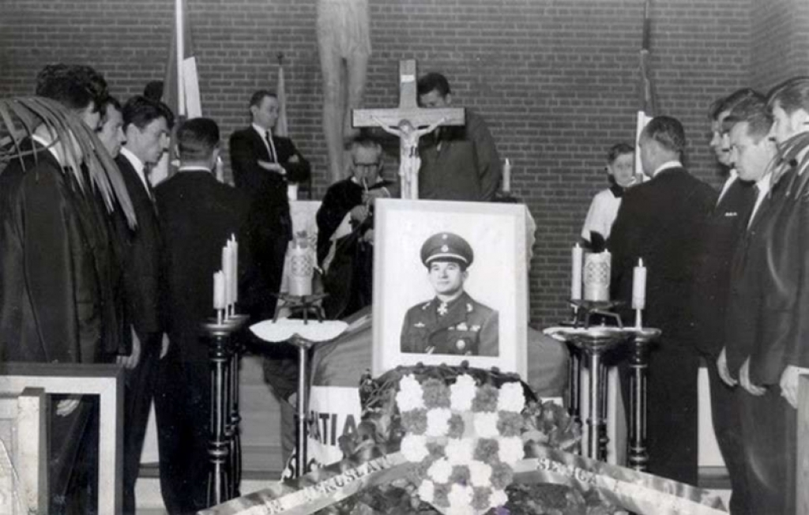

Slide 32
5. POPIS LITERATURE
Katalinić, Kazimir. Od poraza do pobjede - Povijest hrvatske političke emigracije 1945. - 1990. (Svezak I., 1945. - 1959.). Zagreb: Naklada Trpimir. 2017.
Katalinić, Kazimir. Od poraza do pobjede - Povijest hrvatske političke emigracije 1945. - 1990. (Svezak II., 1960. - 1974.). Zagreb: Naklada Trpimir. 2017.

Slide 33
Karlić, Gordan, Arlica, Višeslav. „Život i djelovanje Vjekoslava Maksa Luburića do proglašenja Nezavisne Države Hrvatske.“ Hrčak.srce.hr https://hrcak.srce.hr/file/251674

Slide 34
HVALA NA PAŽNJI!

